Slide 1

PowerPoint'e Hoş Geldiniz
Daha kolay çalışmanız için 5 ipucu

Slide 2
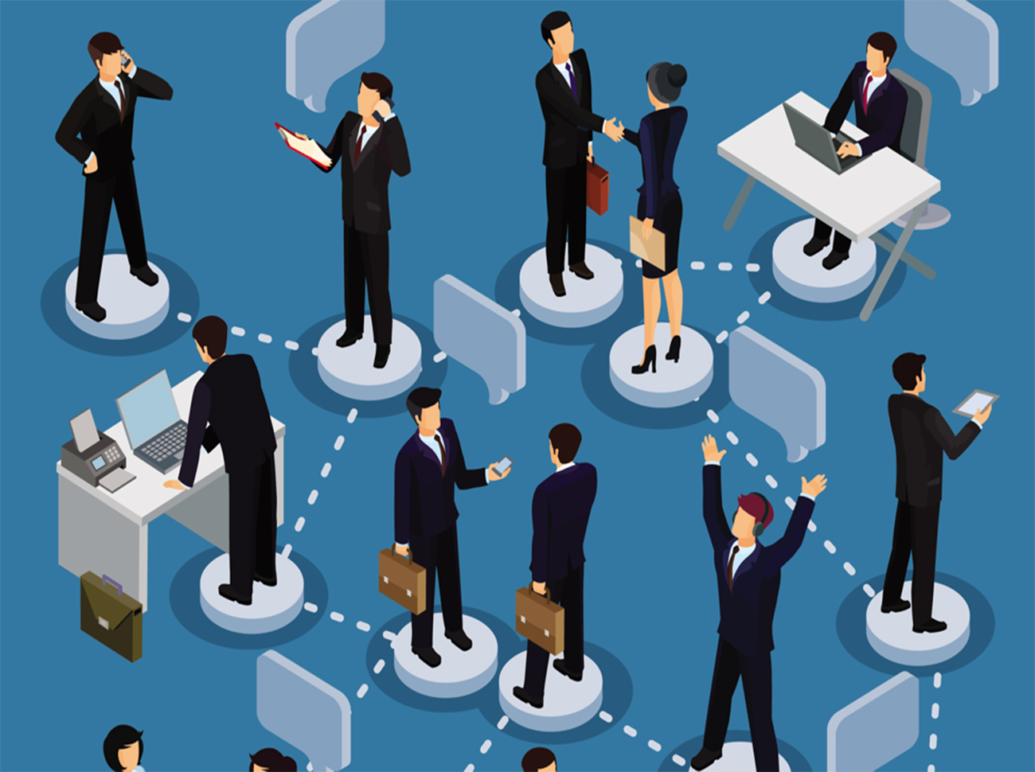

Slide 3
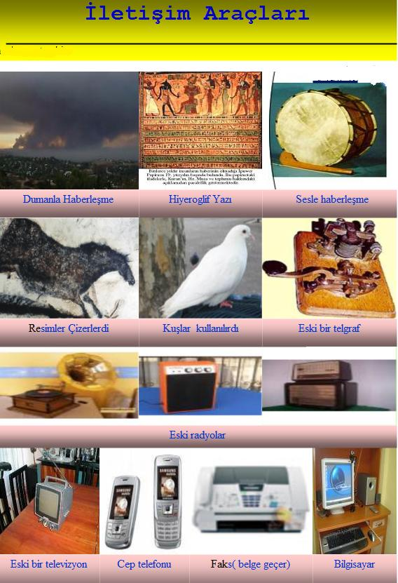

Slide 4
İLETİŞİM TÜRLERİ
İLETİŞİM TÜRLERİ
1. Sözlü İletİşİm
2. Sözsüz İletİşİm
3. Yazılı İletİşİm

Slide 5
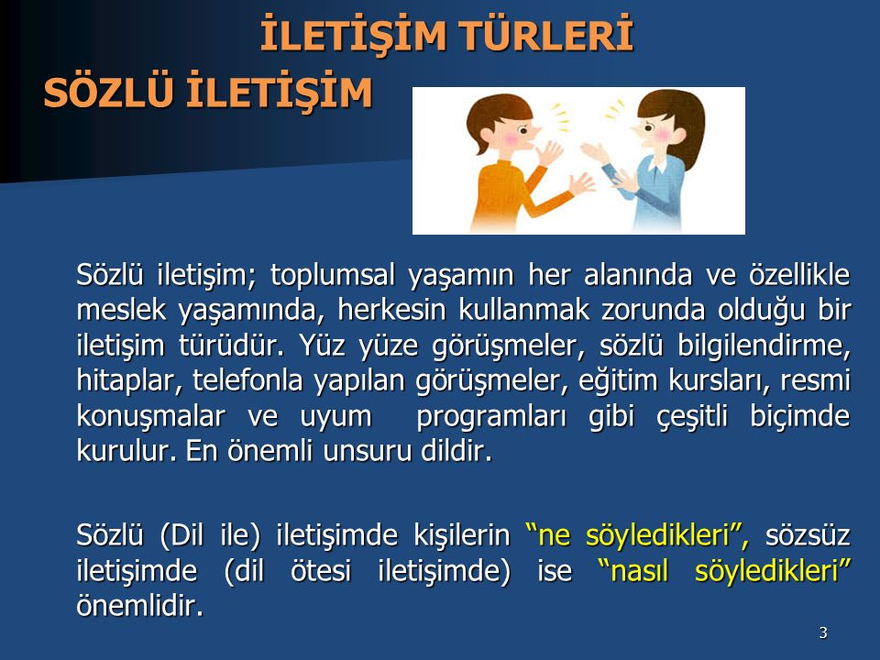

Slide 6
Sözlü iletişim adından da anlaşılacağı gibi söz yoluyla gerçekleşen iletişim biçimidir. Etnolojik açıdan, sözlü iletişim birisiyle iletişim kurma amacıyla yayılan sesler bütünüdür. Bilinen en eski iletişim türü olan sözlü iletişimde mesajlar belli ve üzerinde anlaşılmış bir semboller sistemi olan dil ve o dile özgü sesler ve sözcüklerle kodlanmıştır. Sözlü iletişim sese, konuşmaya ve dinlemeye dayalı bir iletişim türüdür

Slide 7
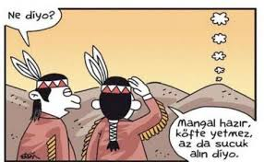

Slide 8
Unutmayın ki söyleyecekleriniz kadar söyleyiş tarzlarınız da önemlidir. İyi bir iletişim kurmanın yolu, en etkin ifade tarzını kullanmaktır. “Hızlı, samimi ve anında geri bildirimin olduğu sözel iletişim,
dil ve dil-ötesi olmak üzere iki alt sınıfa ayrılmaktadır:

Slide 9
İnsanların karşılıklı konuşmalarını hatta mektuplaşmalarını ‘dille iletişim’ kabul edebiliriz. Dille iletişimde kişiler, ürettikleri bilgileri birbirlerine ileterek anlamlandırırlar.
Dil-ötesi iletişim, sesin niteliği ile ilgilidir;
ses tonu, sesin hızı,
şiddeti,
hangi kelimelerin vurgulandığı,
duraklamalar ve benzeri özellikler” dil-ötesi iletişim sayılır.

Slide 10
ikili ilişkilerde ya da toplum içi iletişimde sen dili yerine ben dilini kullanın!
yargılayıcı ve suçlayıcı olan sen dilinden kaçınarak sorunların çözümünde ben dilini kullanmak daha doğrudur.

Slide 11
Sen kes şunu! (Emir) –Bu şekilde konuşman beni üzüyor?
• Sen sus yoksa! (Tehdit) Bana söz hakkı vermeni bekliyorum.
• Sen senden daha iyisi beklenir. (Ahlak dersi verme). Daha iyisini yapacağına inanıyorum
• Sen benim sana gösterdiğim gibi yap.Gösterdiğim gibi yapacağından eminim.(çözüm getirme, emir).
• Sen olgun biri gibi düşünmüyorsun. (Eleştiri) Olgun biri gibi düşünmeni bekliyorum.
• Sen çocuk gibi davranıyorsun. (Aşağılama). Çocuk gibi davranman hoşuma gitmiyor.

Slide 12
Diyelim ki siz bir şey anlatırken, karşınızdaki kişi ikide bir araya girip sözünüzü kesiyor.
ona “kabasın” diyerek vereceğiniz tepki iletişimi bozar.
O halde Nasıl söylemeliyiz?
Çünkü sen mesajı, karşımızdaki kişi hakkında olumsuz bir yargıyı içerir. Oysa “Böyle sık sık sözümün kesilmesi beni rahatsız ediyor”, şeklindeki bir tepki, duygularınıza karşıdaki kişiyi ortak etmeyi hedefler. Bu da iletişimi zedelemez.

Slide 13
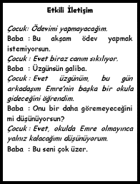

Slide 14
Etkili Bir Sözlü İletişim İçin Tavsiyeler:
Sözlü iletişimi etkili kılmak için, öncelikle sözsüz iletişim enstrümanlarını kullanmayı öğrenmeniz gerekir. İyi bir iletişim kurmak istiyorsanız, nerede hangi tavrı benimseyeceğinizi, nasıl bir gülümseme ve yüz ifadesi takınacağınızı, el ve kolları kısacası bedeninizi nasıl kullanacağınızı öğrenmelisiniz. Sözlü iletişim seviyesinde:

Slide 15
Söylediklerinizi daha belirginleştirmek için bazen sessizlikten yararlanın.
• İyi anlaşılmayı sağlamak için vurgulamalar yapın, anlamlı ve ölçülü konuşun.
• Dikkati üzerinizden dağıtmayın.
• Enerjik olmaya özen gösterin.
• Sesinizin tonunu, konuşma ritmini iyi ayarlayın.
• Akıcılığa ve işitilebilirliğe dikkat edin.

Slide 16
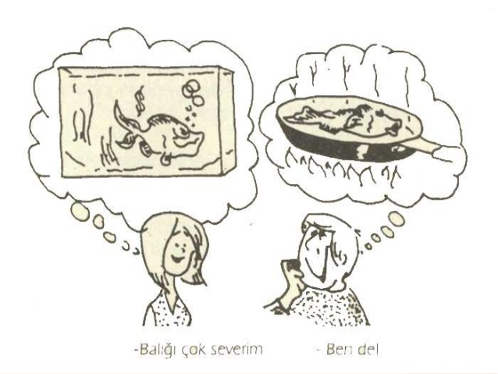

Slide 17
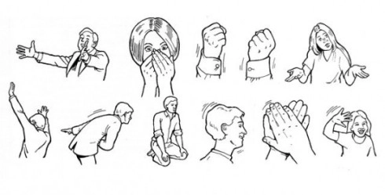

Slide 18
SÖZSÜZ İLETİŞİM
Sözsüz iletişim, mimik ve jestleri, beden duruşu, göz, saç, ten rengi, yüzün ifadesi, nefes alıp verme, sesin tonu gibi pek çok sözsüz mesajı barındırır. O halde, “Konuşmayı desteklemek üzere yapılan beden ve yüz hareketleri ile konuşmanın gerçekleşmediği veya sözün anlaşılmasının güçleştiği ortamlarda vücut hareketleri ve yüz hareketleri ile duygu ve düşünceleri anlatma becerisine sözsüz iletişim adını veriyoruz.

Slide 19
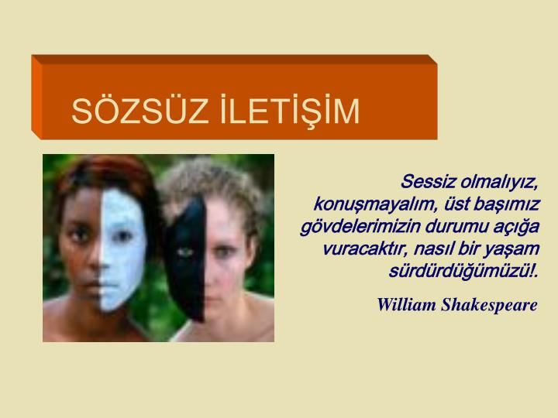

Slide 20
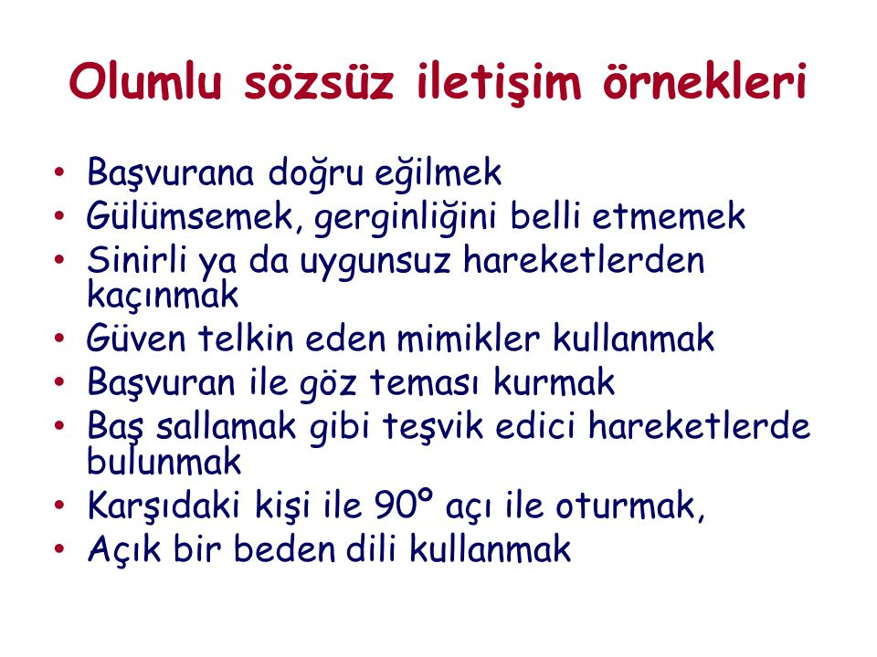

Slide 21
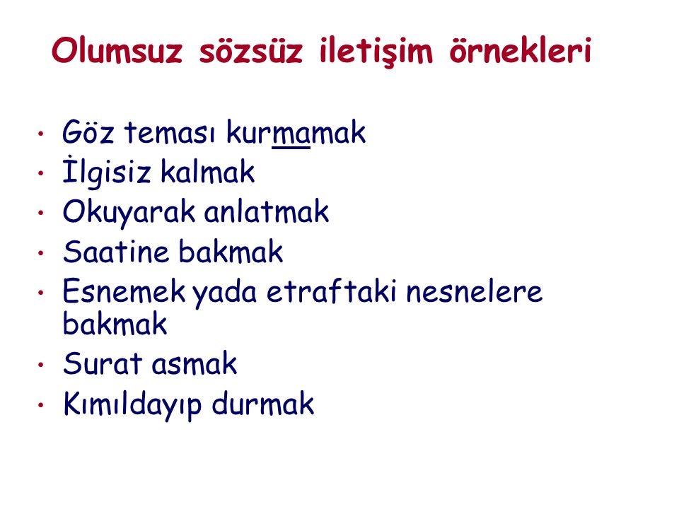

Slide 22
YAZILI İLETİŞİM
iletişimde yazının söze göre daha kalıcı bir etkiye sahip olduğunu söylemek mümkündür. Konuşma anında ağızdan çıkan söz tekrar alınıp düzeltilebilir. Atalarımızın söylediği ‘Söz uçar, yazı kalır’ deyimi yazının kalıcılığına işaret etmektedir. Bu durumda yazılı iletişimi, bir mesajın yazı yoluyla iletilmesi veya alınması eylemi olarak tanımlayabiliriz. Ancak burada sözün düzeltilebilir olduğunu söylerken yazının düzeltilme şansı yok anlamı çıkarılmamalıdır. İnsan bir yanlışlık durumunda yazılı mesajı okuyup tekrar düzenleme imkânına sahiptir.

Slide 23
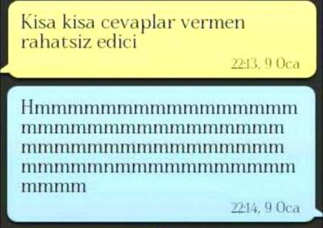

Slide 24
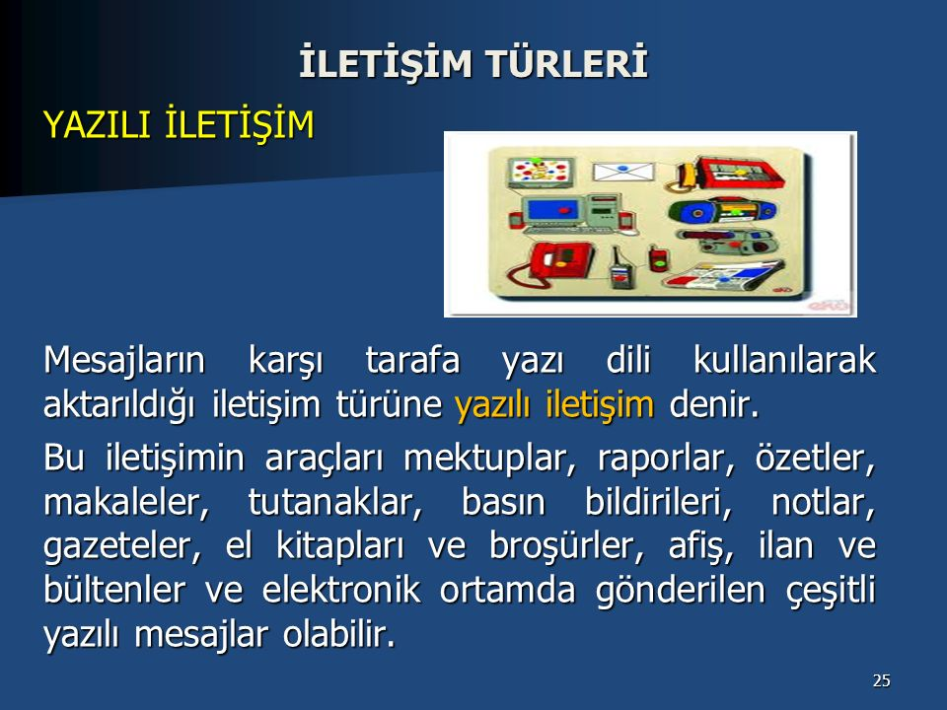

Slide 25
Yazılı iletişimde sözlü iletişimde olduğu gibi, aynı anda karşılıklı fikir alışverişi yoktur dolayısıyla anında geri bildirim de yapılamaz. Yazılanın okuyacak kişiye ulaşması, onun okuması, yorumlaması ve cevaplaması sürecini değerlendirdiğimizde, yazılı iletişimde sözlü iletişime göre zaman alan ya da gecikmeli bir iletişim söz konusudur. Yazılı iletişim türlerine örnek olarak; dilekçe, form, röportaj, makale, biyografi, fıkra, mektup verilebilir. Kamu kurum ve kuruluşlarında kullanılan resmi yazı türleri ise; dilekçe, mazbata, rapor, sözleşme, şartname vekâletname, tezkere ve
form gibi örneklerden oluşmaktadır.

Slide 26
ÖRGÜTSEL YAZILI İLETİŞİM
Özellikle resmi kurumlarda, iş dünyasında yazılı iletişim kaçınılmazdır. Bu iletişim tarzının en büyük avantajı paylaşılan veya iletilen bilginin içeriğini olduğu gibi koruması ve gerektiğinde özelliğinden hiçbir şey kaybetmeden tekrar aynı formatta kullanılması veya kanıt olarak öne sürülmesidir.
Kurum ve diğer örgütlerde iletilmek istenen mesaj çok kısa zamanda alıcıya ulaşır. Bu tür mesajlar iletişim kanallarından geçerken anlamından ve içeriğinden hiçbir şey kaybetmez. Yazılı iletişimin kağıda aktarılması onu, sözel iletişime göre daha etkili ve dikkate değer kılar. Sözel ifade inkâr edilebilir, yanlış anlaşılma olarak gösterilebilir ama yazılı iletişim bu tür manipülasyonlara izin vermez, zira yazılar belge ve kanıt özelliği taşır.

Slide 27


Slide 28
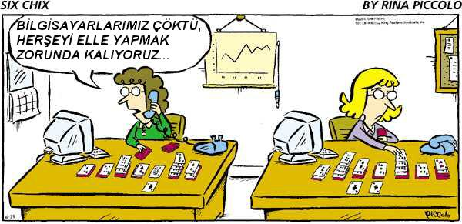

Slide 29
Örgütlerde yazılı iletişimi tercih etmenin başlıca nedenleri şu şekilde sıralanabilir:
Göndericinin mesajı göndermeden kontrol etme, düzeltme, gerektiğinde tekrar düzenleme veya değiştirebilmesi olanaklıdır.
İletişimde sözcüklerin seçilmesine, gramer ve dil hatalarının gözden geçirilmesine olanak sağlar.
Mesajın alıcıya arzu edildiği zamanda ulaşmasını sağlar.
Mesajın iletişim kanallarından geçerken anlam ve içeriğinden sapmalara olanak vermez.
Mesajların bütünlük içinde doğru aktarılmasını sağlar.
Daha resmi bir iletişim kurulmasını sağlaması, özellikle emir ve talimatların yazılı olarak verilmesi, yazılı iletişimi sözlü iletişime nazaran daha etkin bir iletişim aracı yapmaktadır.
Yazıların belge ve arşiv değerinin olması, belgelerin saklanabilmesi ve istenildiği zaman kullanılabilmesine olanak tanır

Slide 30
Yazılı İletişimde Dikkat Edilmesi Gereken Hususlar
Yazıda konuşma dili kavramlarından kaçınılmalıdır.
Argo veya etkileyici dil kullanmaktan kaçınılmalıdır.
Duygusal ve abartılı bir dil kullanılmamalıdır.
Klişeleşmiş basmakalıp sözlerden kaçınılmalıdır (demek istediğim yerine yani, nesne yerine şey gibi).
Belirsiz ifadelerden kaçınılmalı, somut kavramlar kullanılmalıdır (az zamanımız kaldı, çok az kâr ettik yerine on dakikamız kaldı, on milyar kâr ettik gibi)

Slide 31
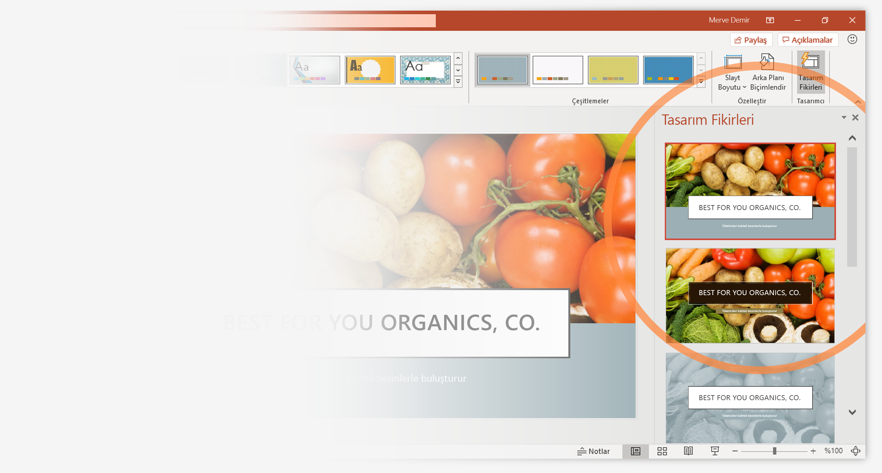
Tasarımcı amacınızı iletmenize yardımcı olur
PowerPoint Tasarımcısı, sununuz için slaytlarınızın içeriğine uygun profesyonel tasarımlar önerir.
Tasarımcı’yı yalnızca aboneler kullanabilir. Bir Office 365 aboneliğiniz varsa, sonraki slaytta bu özelliğin yeni bir sunuda nasıl işlediğini görebilirsiniz.

Slide 32
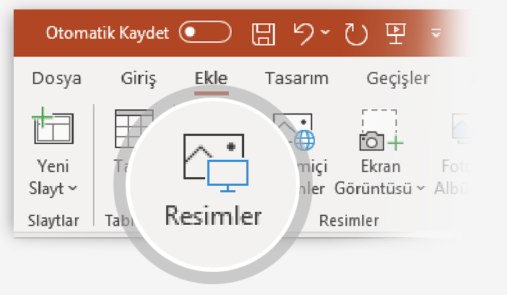
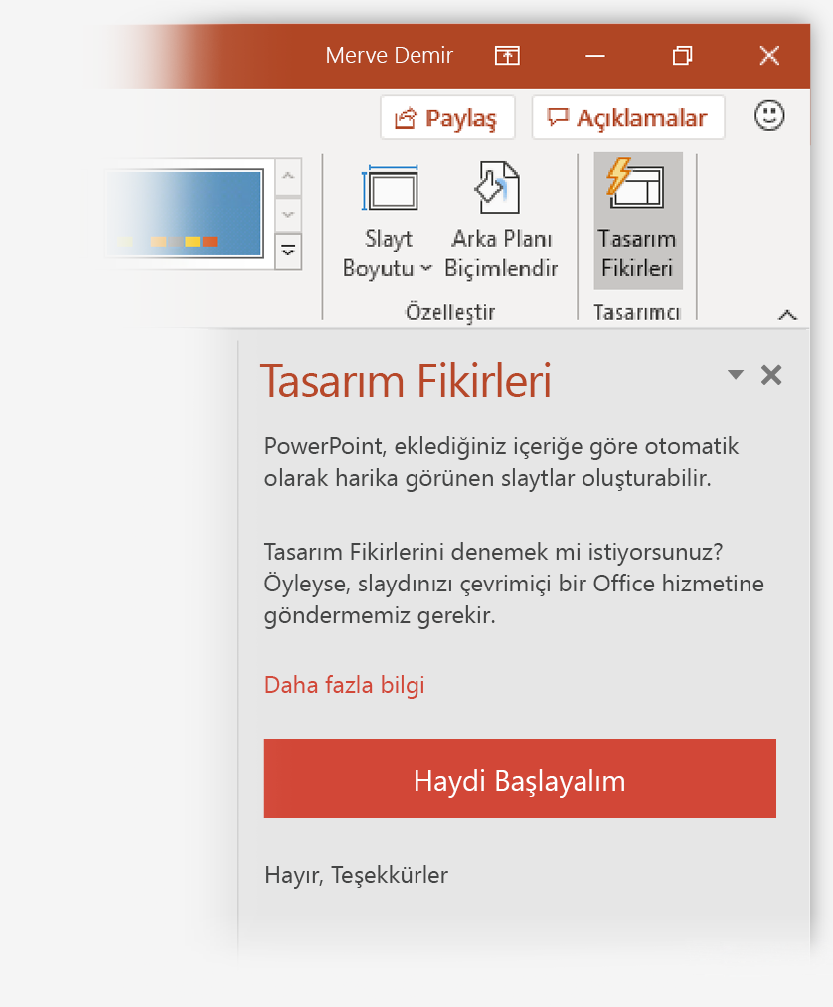
PowerPoint Tasarımcısı'nı kullanma
Şu şekilde yapılır:
1
Yeni bir sunu başlatmak için Dosya > Yeni > Boş Sunu’ya gidin.
2
İlk slayta bir resim ekleyin: Ekle > Resimler veya Ekle > Çevrimiçi Resimler seçeneğine gidin ve resmi seçin.
İpucu: Resim eklerken çevrimiçi olmanız gerekir.
3
PowerPoint tasarım fikirleri edinmek için izninizi istediğinde Haydi Başlayalım seçeneğini belirleyin.
4
Tasarım Fikirleri görev bölmesinden hoşunuza giden bir tasarımı seçin.

Slide 33
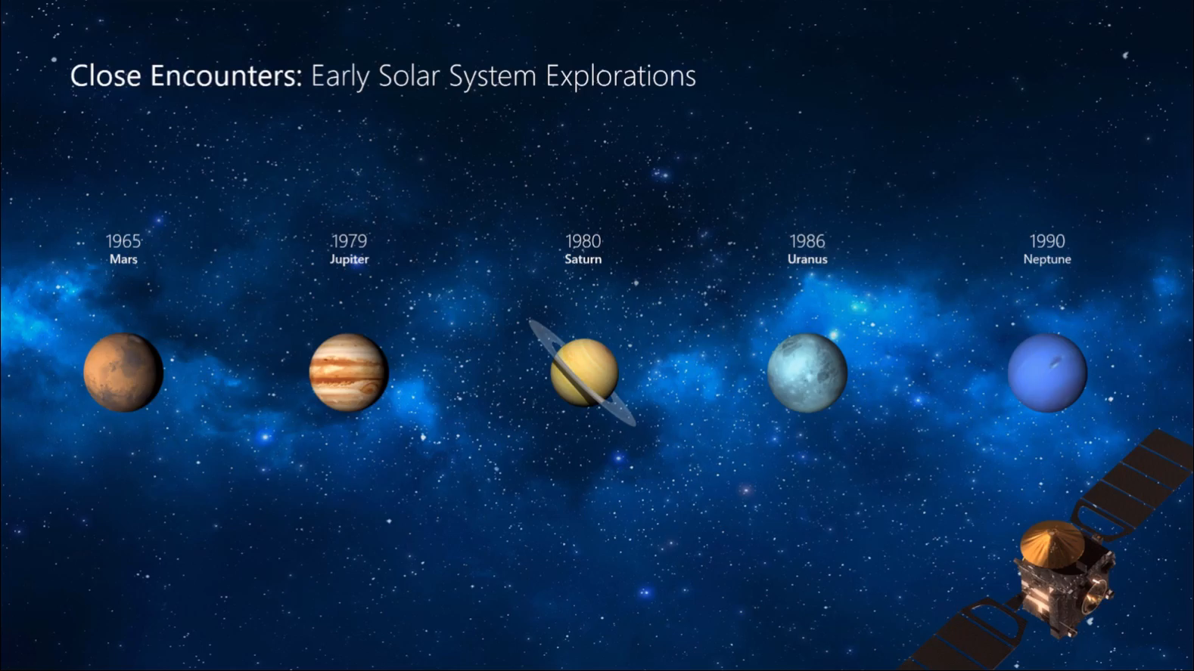
Dönüşüm
Dönüşüm sayesinde sununuza düzgün animasyonlar ve nesne hareketleri ekleyebilirsiniz. Animasyonu gerçekleştirmek için iki benzer slaydı kullanıyorsunuz, ancak izleyicileriniz bunu tek slaytta gerçekleşiyormuş gibi görüyor.
Hızlı bir örnek görmek için sağdaki videoyu yülrüt.
Dönüşüm efektini yalnızca aboneler kullanabilir. Office 365 aboneliğiniz varsa, sonraki slayttaki adımları kullanarak bu özelliği kendiniz deneyebilirsiniz.

Slide 34
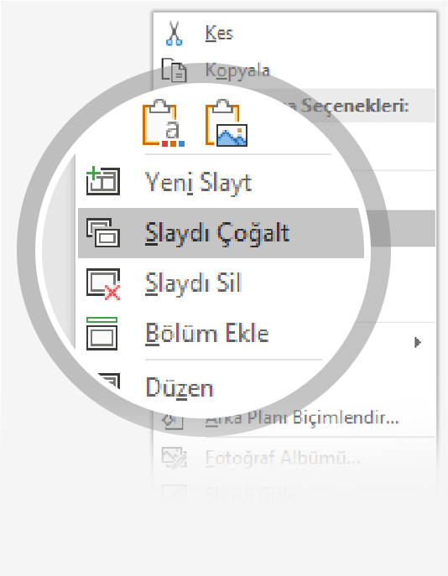
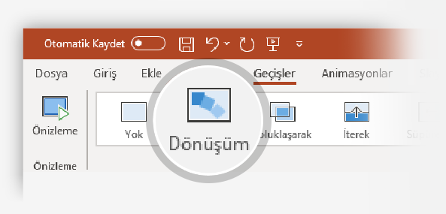
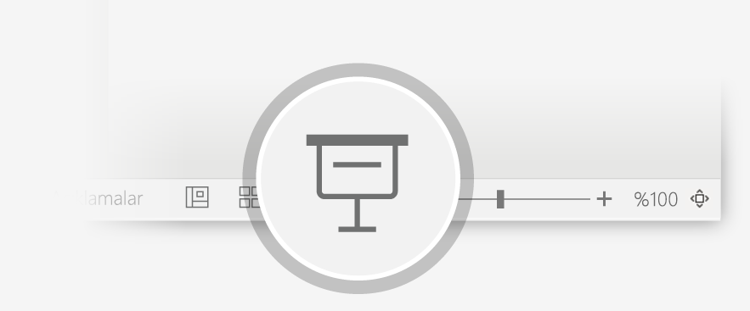
Dönüşümü Ayarlama
Bu iki basit “gezegen” ile kendiniz deneyin:
1
Bu slaydı çoğaltın: Slayt küçük resmine sağ tıklayın ve Slaydı Çoğalt’ı seçin.
2
Birbiriyle aynı olan bu iki slayttan ikincisinde, sağdaki şekiller üzerinde birkaç değişiklik yapın (taşıma, yeniden boyutlandırma, renk değiştirme gibi) ve ardından Geçişler > Dönüşüm’e gidin.
3
Birinci slayda geri dönün ve dairenizin dönüşümünü görmek için Slayt Gösterisi düğmesine basın ve ardından yülrüt ’ı seçin!
İpucu: Efekt Seçenekleri size daha fazla Dönüşüm seçeneği sunar.

Slide 35
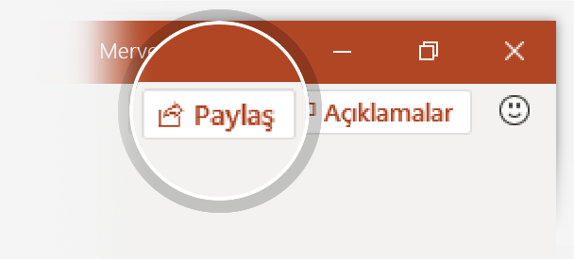
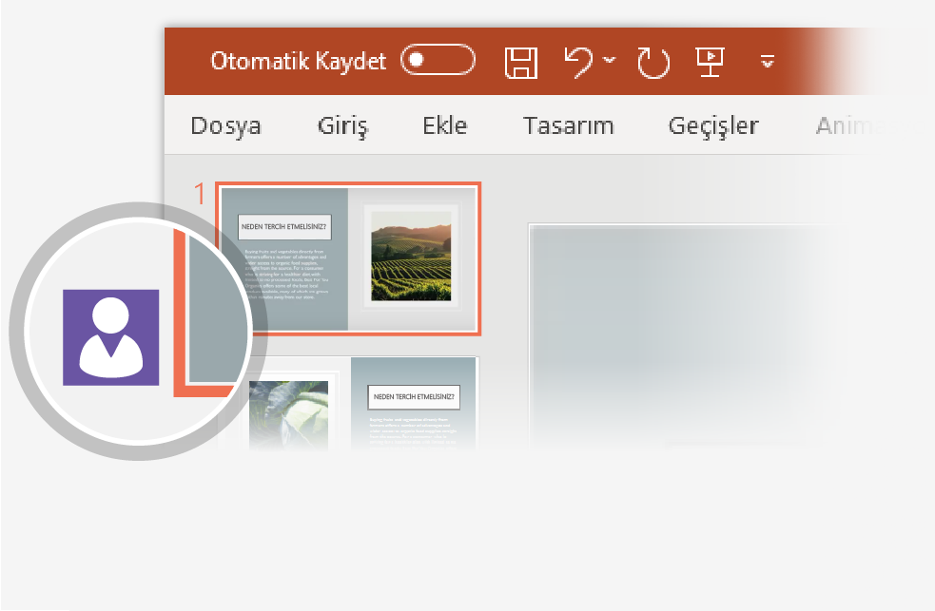
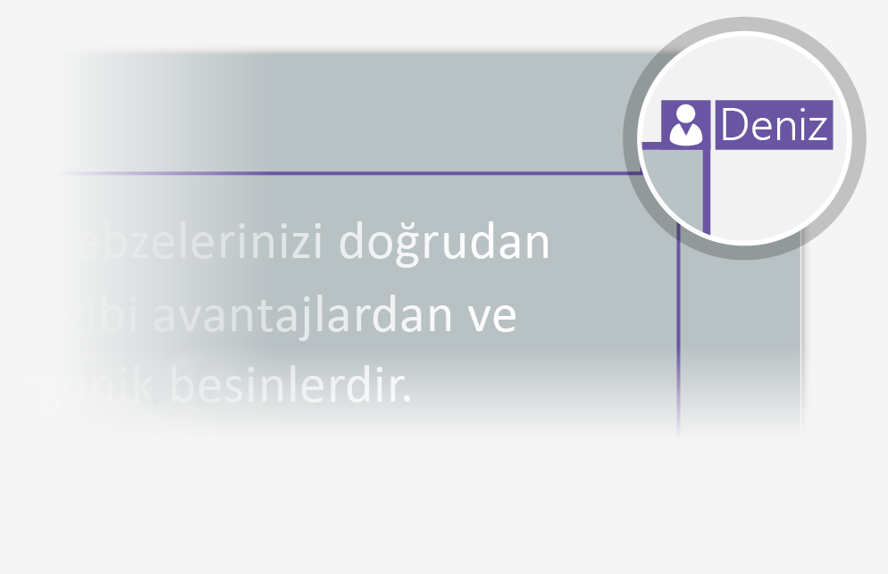
Gerçek zamanlı olarak birlikte çalışma
Sununuzu başkalarıyla paylaştığınızda, aynı anda sizinle birlikte çalıştıklarını görebilirsiniz.
Şu şekilde yapılır:
1
Kişileri birlikte çalışmaya davet etmek için şeridin üstündeki Paylaş’ı seçin veya Alt-UQ kısayolunu kullanın (Bu noktada buluta kaydedebilirsiniz.)
2
Sunu üzerinde çalışan başka kişiler de olduğunda, bir işaretleyici kimin hangi slaytta olduğunu...
3
...ve slaydın hangi bölümünü düzenlediğini gösterir.

Slide 36

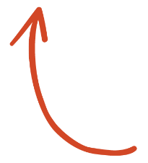

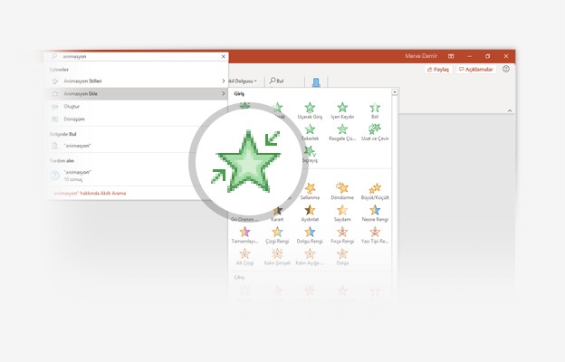
Bir Göster uzmanısınız
Göster kutusu zaman kazanmanız ve işinize odaklanmanız için
ihtiyacınız olduğunda doğru komutu bulur.
Deneyin:
BUNU SEÇİN
1
Sağ taraftaki Robot resmini seçin.
2
Göster iletişim kutusuna animasyon yazın ve Animasyon Ekle’yi seçin.
3
Yakınlaştır gibi bir animasyon efekti seçin ve
neler olacağını görün.

Slide 37
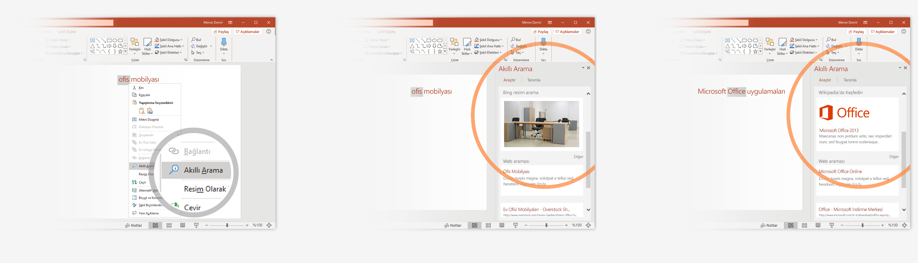
Slaytlarınızdan çıkmadan keşfedin
Akıllı Arama özelliği, doğrudan PowerPoint’te araştırmanızı sağlar.
Deneyin:
1
Ofis mobilyaları ifadesindeki ofis sözcüğüne sağ tıklayın.
2
Akıllı Arama’yı seçtiğinizde görüntülenen sonuçların Microsoft Office uygulamaları ile değil, bağlamla ilgili olduğunu göreceksiniz.
3
Denemek için 2. adımdaki Offıce sözcüğüne sağ tıklayarak bir Akıllı Arama daha yapın.

Slide 38

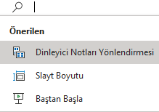

PowerPoint hakkında başka sorularınız mı var?
Göster düğmesini seçin ve öğrenmek istediğiniz şeyi yazın.
PowerPoint ekip blogunu ziyaret edin
Ücretsiz PowerPoint eğitimine gidin
SLAYT GÖSTERİSİ MODUNDAYKEN OKU SEÇİN
Notes:
Bağlantıları ziyaret etmek için Slayt Gösterisi modundayken oklara tıklayın.

